Slide 1



Admin Panelli Site(fluttersite)
Sunucu Tabanlı Programlama Dersi
Hazırlayan ve Sunan: Yusuf Çetin 1711404006
Tarih : 12/01/2021
Sürüm : v1
Ders Yürütücüsü : Doç. Dr. İsmail KIRBAŞ

Slide 2
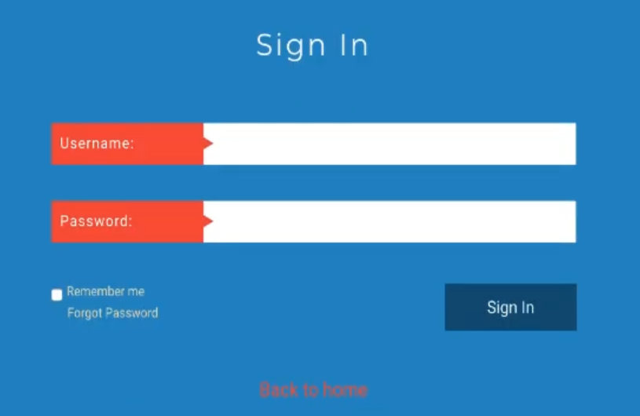
Giriş Ekranı
Kullanıcı adını yazınız
Şifreyi yazınız
Parolamı unuttum
Anasayfaya geri dön
Giriş yap

Slide 3
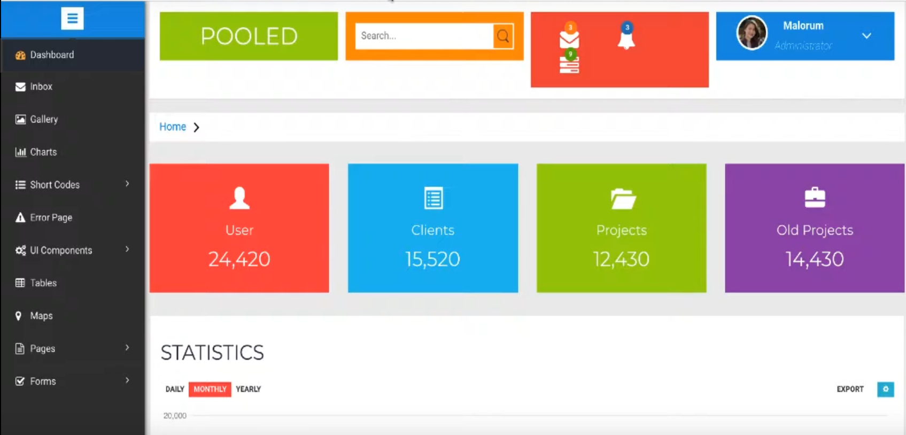
Gösterge Paneli

Slide 4
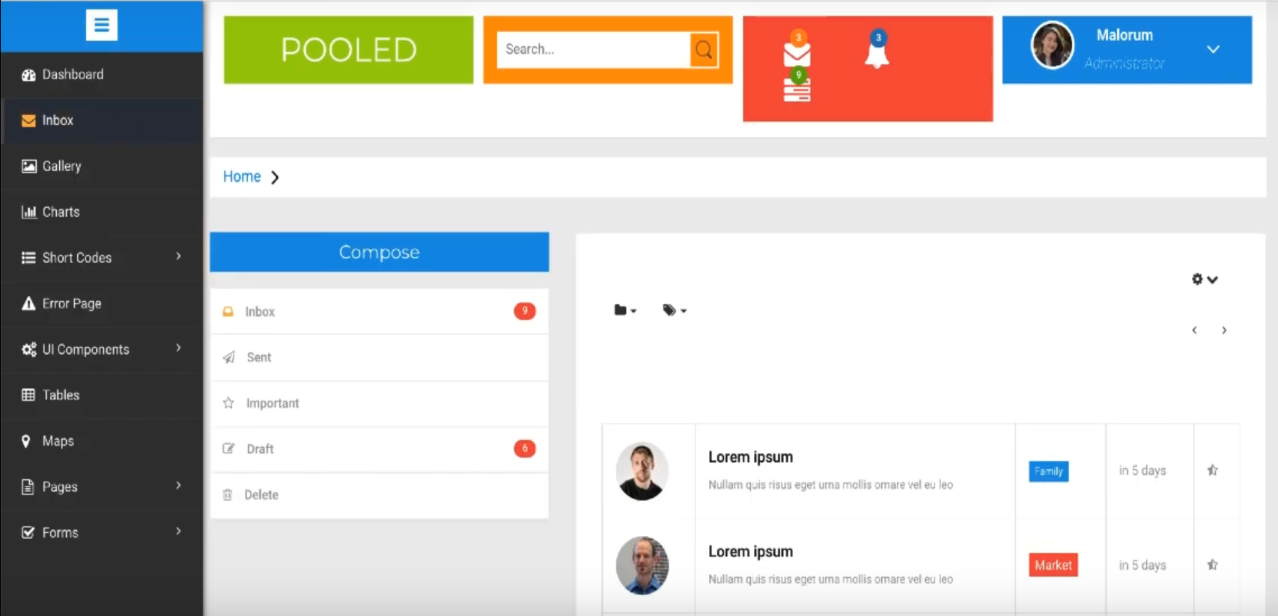
Gelen Kutusu

Slide 5
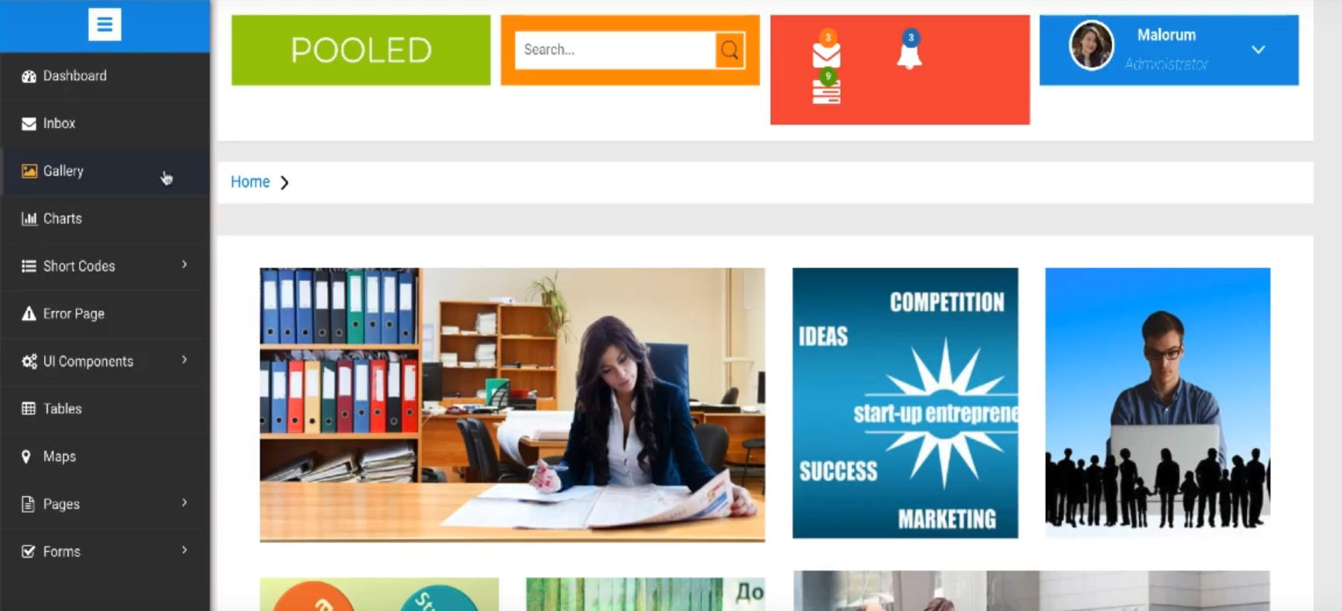
Galeri

Slide 6
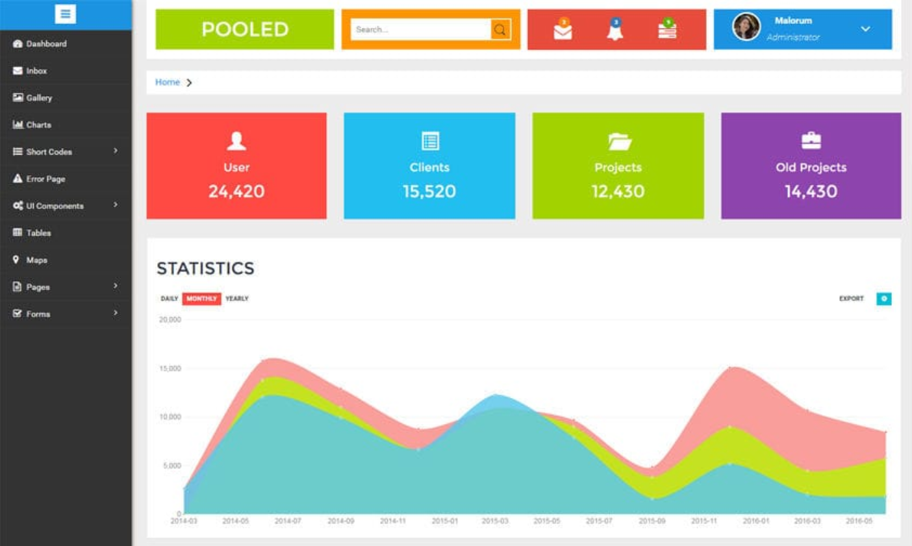
Grafikler

Slide 7
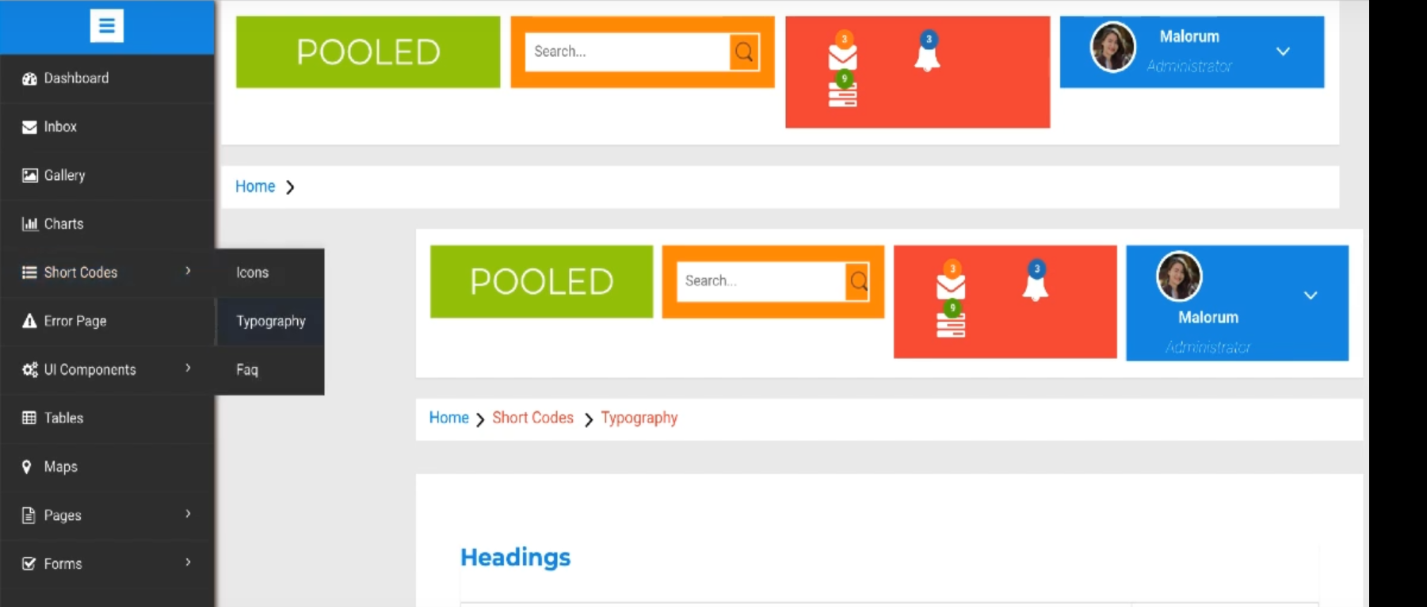
Short Codes - Tipografi

Slide 8
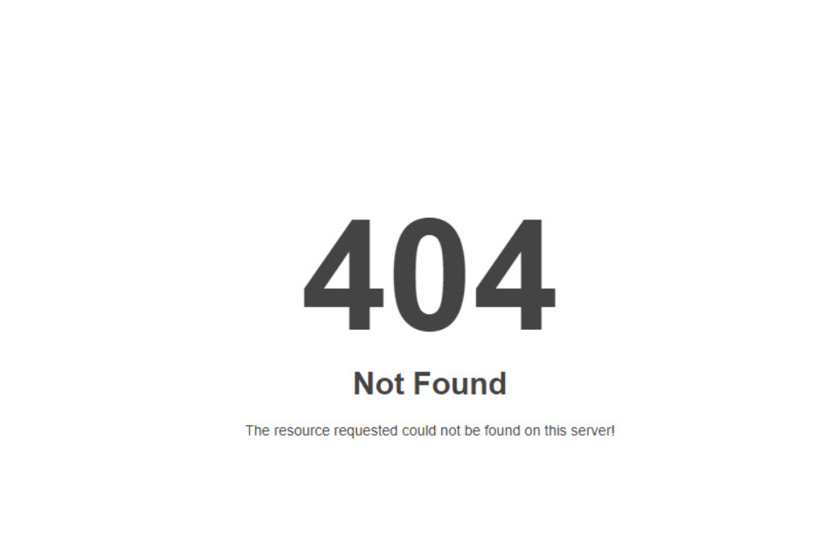
Hata Ekranı

Slide 9
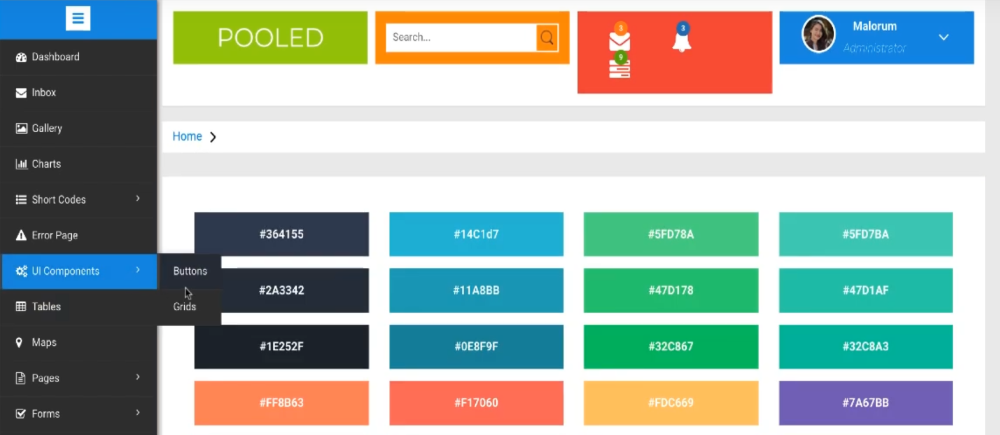
UI Bileşeni - Butonlar

Slide 10
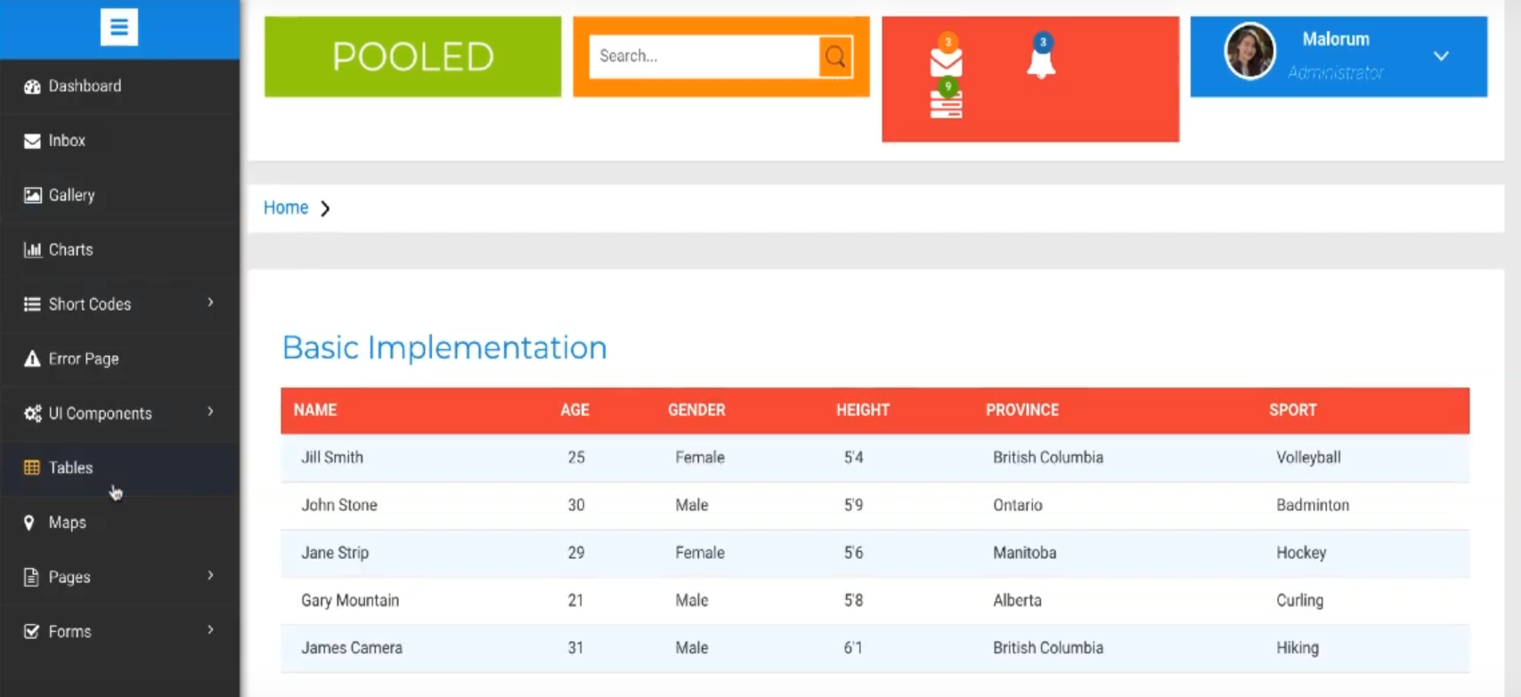
Tablolar

Slide 11
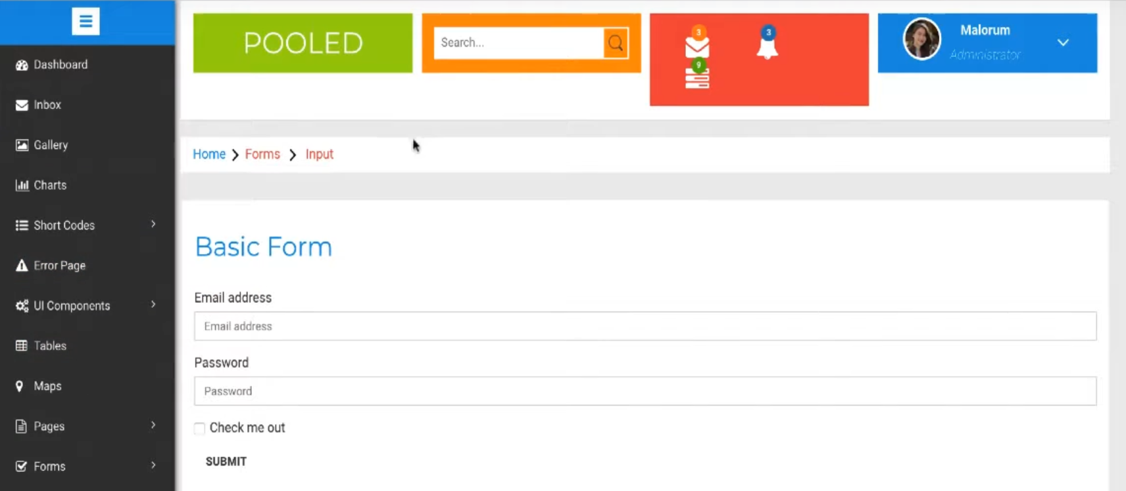
Formlar

Slide 12
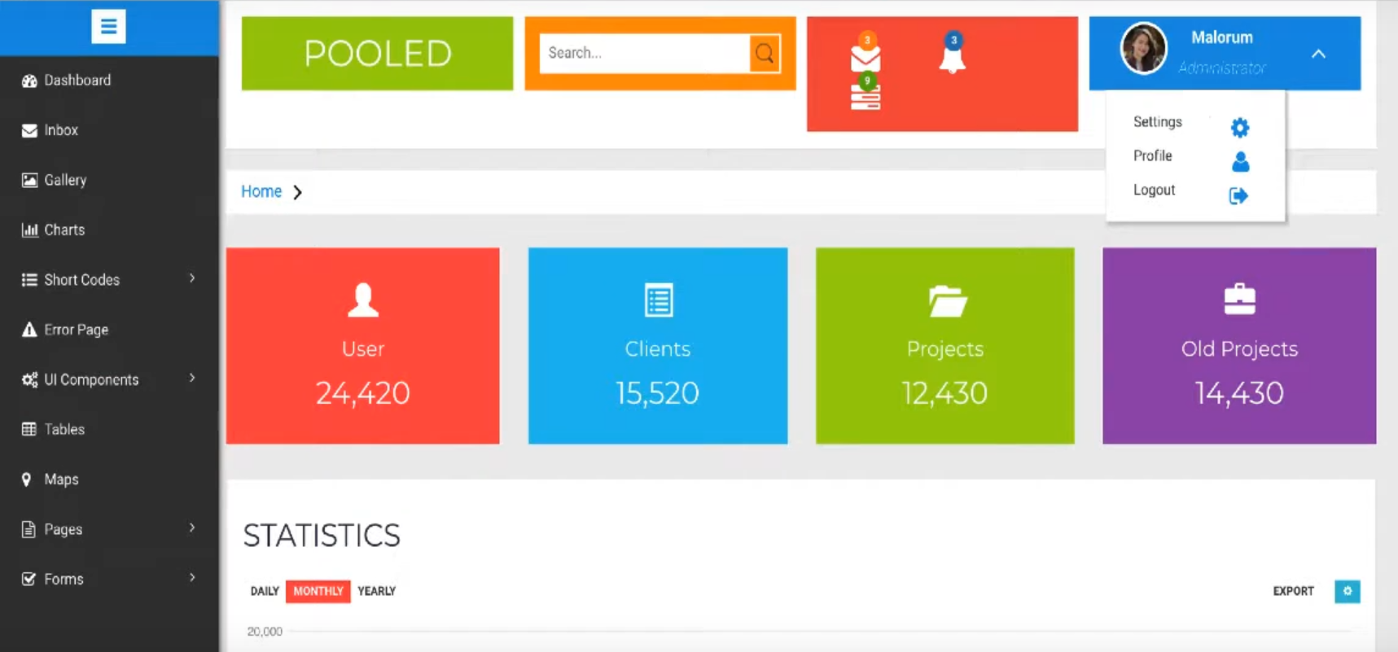
Çıkış Yapma
Çıkış yap

Slide 13
İlginiz için teşekkürler…
Sunucu Tabanlı Programlama Dersi
Hazırlayan ve Sunan: Yusuf Çetin 1711404006
Tarih : 12/01/2021
Sürüm : v1
Ders Yürütücüsü : Doç. Dr. İsmail KIRBAŞ

